Slide 1
WebAssembly FaaS 平台 用户认证服务 调研(1)
2024年3月第五周 云原生技术组 组会
指导老师 | 孟宁 | mengning@ustc.edu.cn
汇报人 | 戴明辰 | daimingchen@mail.ustc.edu.cn

Slide 2
目录
需求
案例
XXL-SSO
Apache Shiro
KeyCloak
规划

Slide 3
1. 需求
独立的用户认证服务
身份认证（注册/登录）
手机号为主(短信验证码登录)
微信扫一扫快速登录(测试公众号账号)
鉴权系统
Fine-grained permissions
日志系统
Elasticsearch, Logstash, Kibana (ELK)?
Elasticsearch, Fluentd, Kibana (EFK)?
接口便于集成，使用方式多样化
Devstar console 端
Web端：Spring Boot + Vue 前后端分离
桌面端：Tauri 框架
VS Code 插件
Notes:
存疑：后期是否还有OAuth 2.0 多种社交账号登录功能？
（比如GitHub, QQ, 微信绑定登录，当然，必须绑定手机号后才能使用，否则不予注册）

Slide 4
2. 案例
XXL-SSO
Apache Shiro
Keycloak

Slide 5
2.A 案例 XXL-SSO
分布式单点登录框架
优点
支持Cookie和基于Token接入方式
支持Web和APP接入，支持跨域应用
不足
未实现API权限管理 (PermissionInterceptor没有实现) ，后期开发成本高
项目停止维护多年
开发思路过于简单，非业界认可的安全框架，安全性堪忧
缺乏应对Web常见攻击：密码暴力破解、CSRF、XSS

Slide 6
2.B 案例 Apache Shiro (1) – 概览
Apache Shiro 是 Apache软件基金会旗下的 Java 安全框架
优点
支持单点登录
支持细粒度权限管理
不足
专用于Java语言的后端程序
官方文档暂未提供 Kubernetes集群支持
需要手工处理session共享相关逻辑
缺乏 Security Threats Mitigation
官方未应对Web常见攻击：密码暴力破解、CSRF、XSS

Slide 7
2.B 案例 Apache Shiro (2) - 核心概念
Subject
the ‘thing’ that is currently interacting with the software
a human being, a 3rd party process, a daemon account, etc.
SecurityManager
manages security operations for all users
Realms
configurations
authentication
authorization

Slide 8
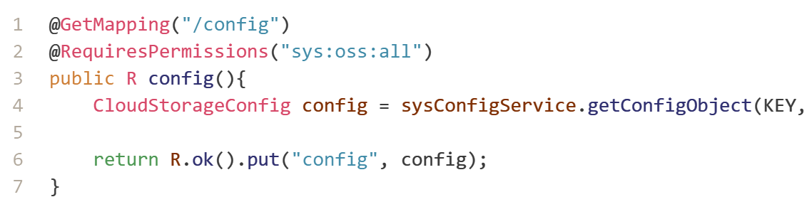
2.B 案例 Apache Shiro (3) – 功能特性
Single Sign-On (SSO)
Authentication (login)
Authorization (access control)
Roles, e.g., “admin” , “teacher”, “student”
Fine-grained permissions, e.g., “sys:oss:all”, “course:list:write”
Session Management
Heterogeneous client session access
Flash applets, C# applications, Java Web Start, and Web Applications, etc.

Slide 9
2.C 案例 Keycloak (1) – 概览
Keycloak 是 Red Hat 开源的著名安全框架
Linux基金会项目
云原生计算基金会(CNCF) 孵化项目
优点
支持单点登录，支持持细粒度权限管理
简单易用
提供了 Web 管理界面
提供了 RESTful API 接口
适配多种客户端: Spring, Tomcat, JavaScript, WildFly, JBoss EAP, Fuse, Jetty等
安全策略丰富，能抵御常见 Web攻击
不足
官方已废弃Spring Boot适配器，需要手工集成

Slide 10
2.C 案例 Keycloak (2) – 核心概念
Realms
域
管理着一批用户、证书、角色、组等（隔离）
Clients
客户端
被KeyCloak保护的应用和服务
Users
用户
使用登录系统
Roles
角色
对用户的权限进行管理

Slide 11
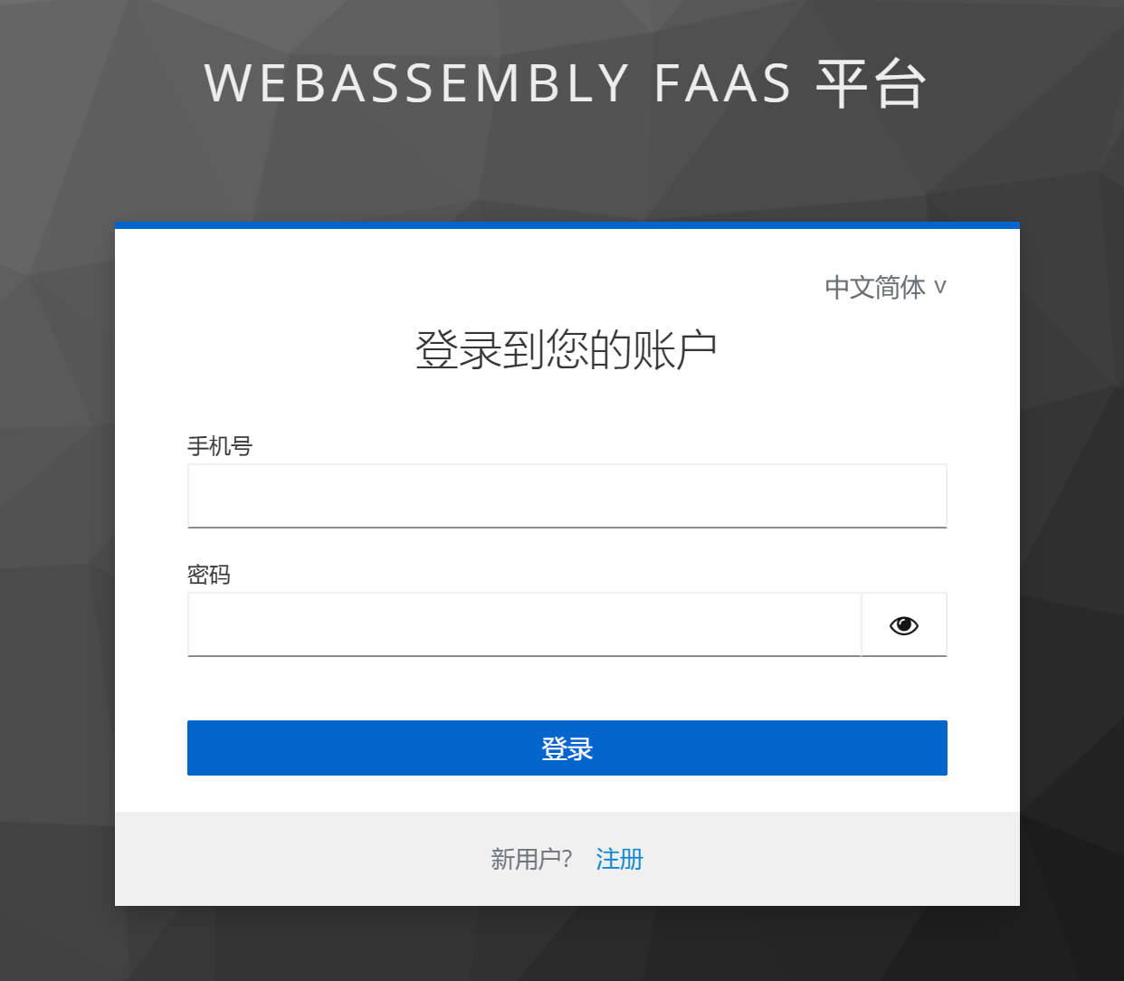
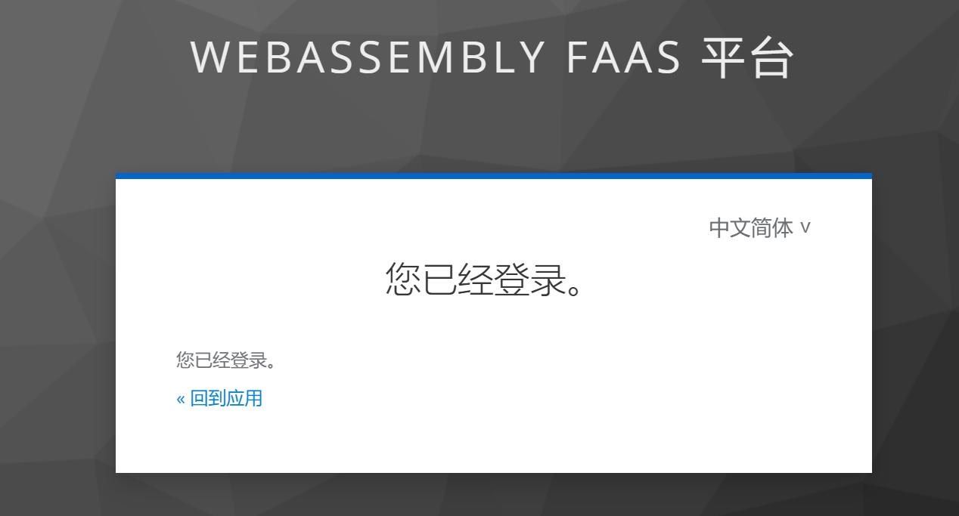
2.C 案例 Keycloak (3) – 功能特性
拦截并跳转登录页面
可自定义前端页面
手机号注册功能
手机号+密码/验证码登录
微信扫一扫快速登录
验证通过后重定向到受保护资源页面

Slide 12
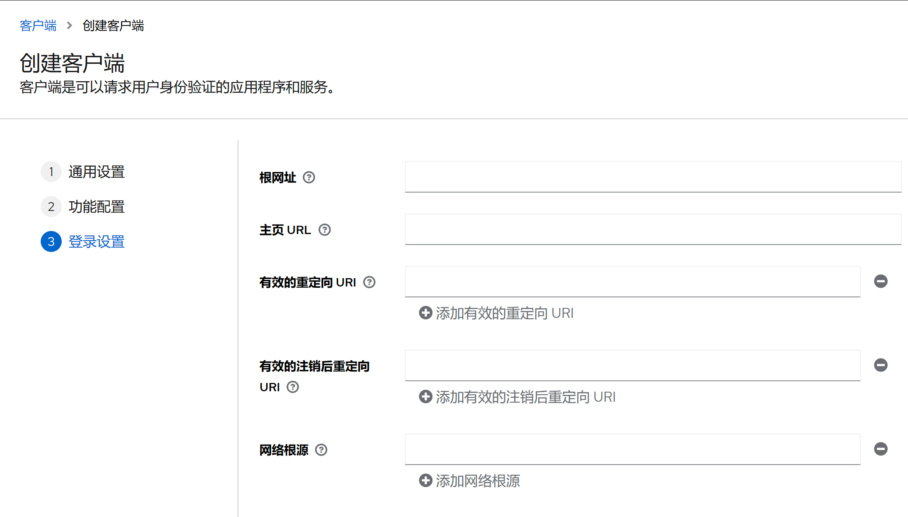
2.C 案例 Keycloak (3) – 功能特性

Slide 13
2. 案例介绍 - 小结
我们需要什么
单点登录功能
利于多平台集成（Web端，桌面端，VS Code插件等）
含有多种适配器，适配多种语言、不与任何语言强绑定
安全
广受业界认可的安全框架，并持续更新
防止用户暴力破解，防止CSRF等Web常见攻击
结论：暂选 Keycloak

Slide 14
3. 规划
Keycloak
在Ubuntu VM 搭建 Keycloak k8s集群，配置数据库(MySQL or PostgreSQL)
集成到分布式日志系统
Elasticsearch, Logstash, Kibana (ELK)?
Elasticsearch, Fluentd, Kibana (EFK)?
Even better than ELK/EFK?
手工集成 Spring Boot，编写 demo
Even better than Keycloak?
继续寻找同类竞品
Notes:
Keycloak官方宣布未来版本废弃GELF日志处理系统，影响到ELK, EFK
https://github.com/keycloak/keycloak/issues/27364

Slide 15
References
XXL-SSO
https://www.xuxueli.com/xxl-sso
Apache Shiro
https://shiro.apache.org/features.html
https://www.infoq.com/articles/apache-shiro/
KeyCloak
https://www.keycloak.org/guides
https://www.keycloak.org/getting-started/getting-started-docker
https://www.keycloak.org/getting-started/getting-started-kube
https://www.keycloak.org/docs-api/24.0.1/javadocs/index.html
https://www.keycloak.org/docs-api/24.0.1/rest-api/index.html
https://blog.51cto.com/u_14230003/2511837
https://www.keycloak.org/server/logging

